Slide 1
А по двору метелица
Ковром шелковым стелится,
Но больно холодна.
Воробышки игривые, как детки сиротливые
Прижались у окна.
Озябли пташки малые, голодные, усталые,
И жмутся поплотней …
С.Есенин
«Борьба за существование и естественный отбор»
Лес кругом, широкая поляна…
На траве широкой у кургана
Жаркий бой ведут тетерева …
П.Усачёв
Не причиняйте зла скворцу.
Оберегая род людской,
Помощник наш всегдашний,
Он бьётся с грозной саранчой –
Врагом колхозной пашни ….
А.Осмолов
Злой овод в теле лошади, быка,
Оленя, поселяет червяка
Червь роется, грызет под теплой кожей
И выросши на свет выходит божий.
Э. Дарвин
Подготовил Акимов Алишер и Мартьянов Павел

Slide 2
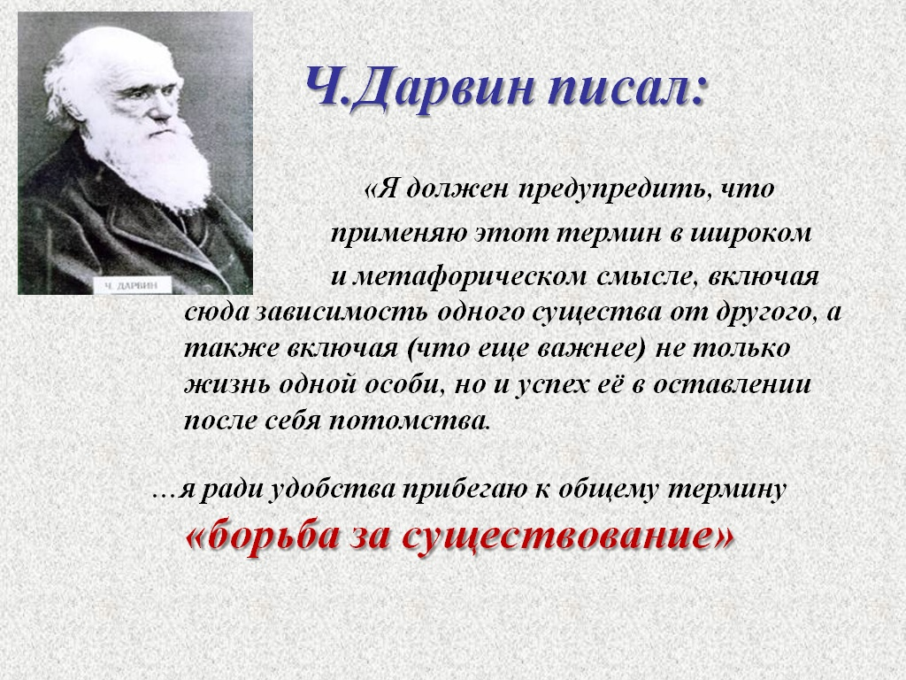
«Жизнь – есть борьба» Еврипид
«Природа не терпит в своем царстве никого, кто не сумел бы отстоять себя»
Ральф Эмерсон

Slide 3
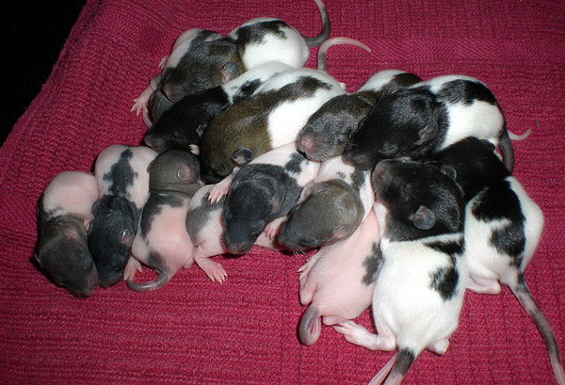
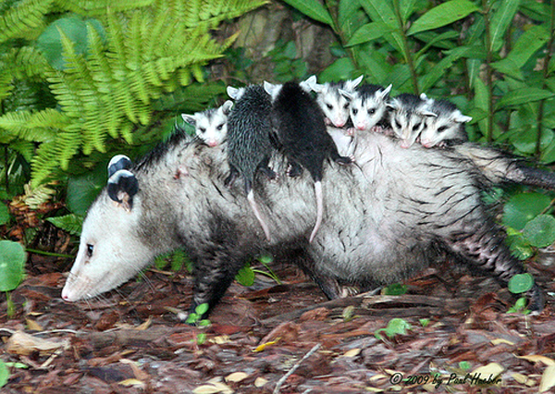
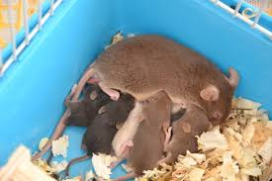
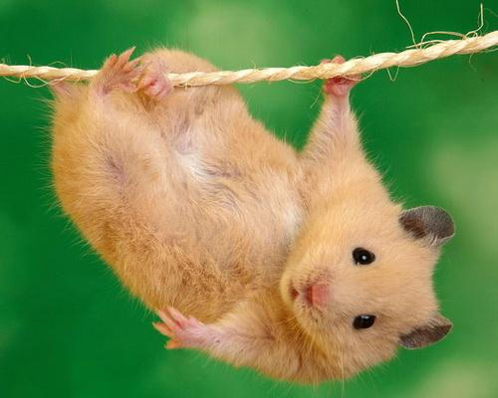
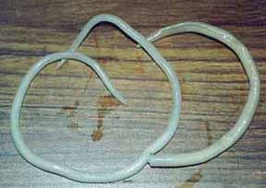
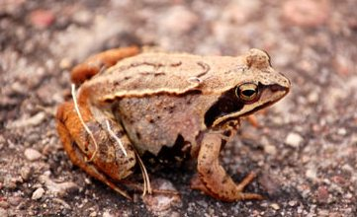
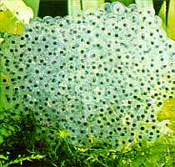
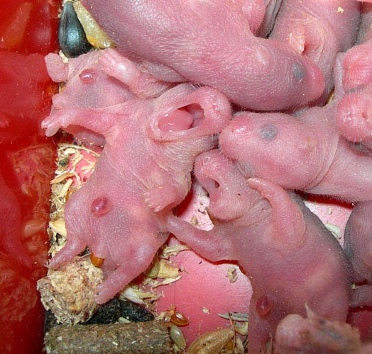
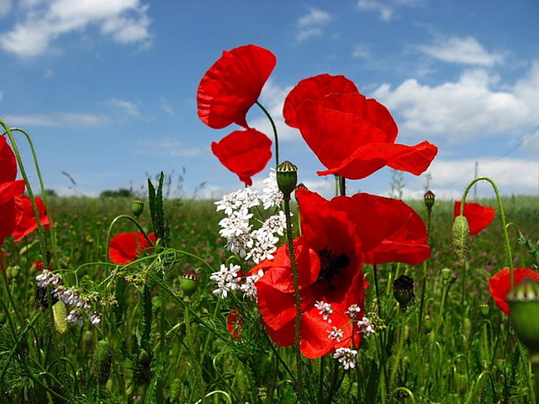
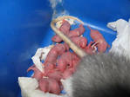
Все живые организмы оставляют потомство. Каждое живое существо даёт потомков больше, чем способны прокормиться на данной территории.
Морская свинка – 18 детёнышей
Виргинский опоссум – 22 детёныша
Степная мышь – 10 детёнышей
Травяная лягушка – 840-4000 икринок
Самка аскариды – 200 тыс. яиц в сутки
Золотистый хомяк – 12 детёнышей
Серая крыса – 5 помётов по 8 крысят
В коробочке мака 30-40 тыс.семян

Slide 4
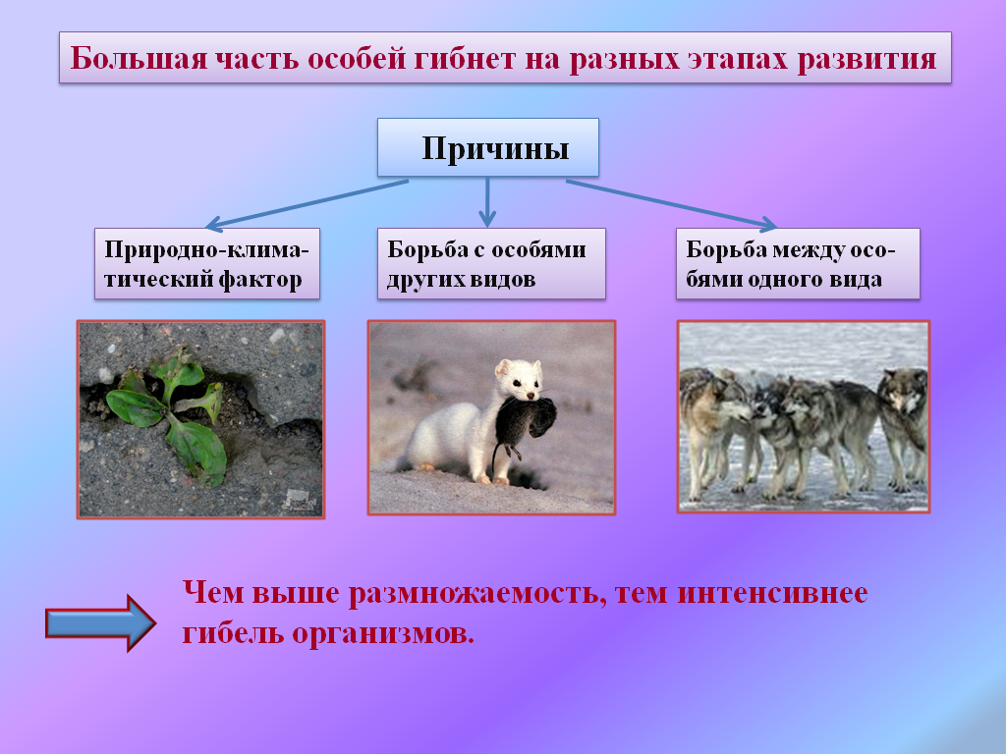

Slide 5
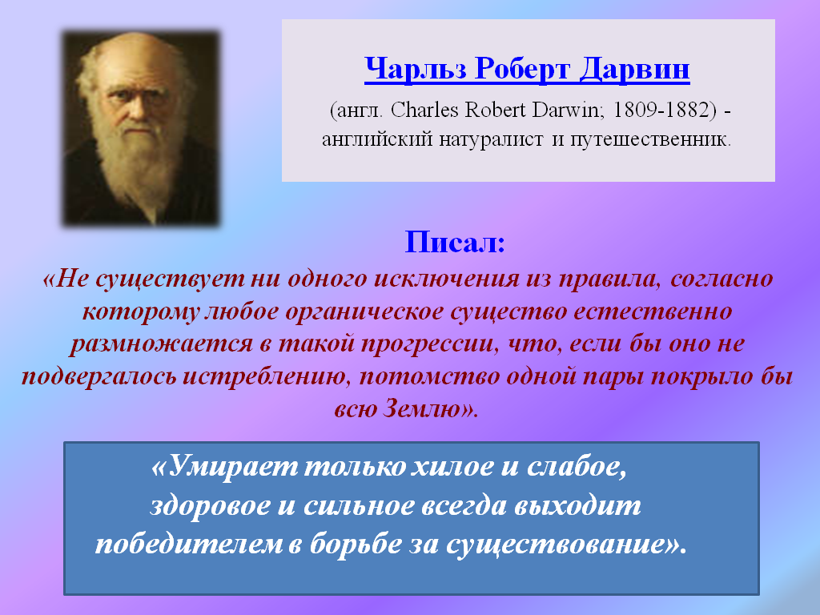
Что же такое
борьба за существование?

Slide 6
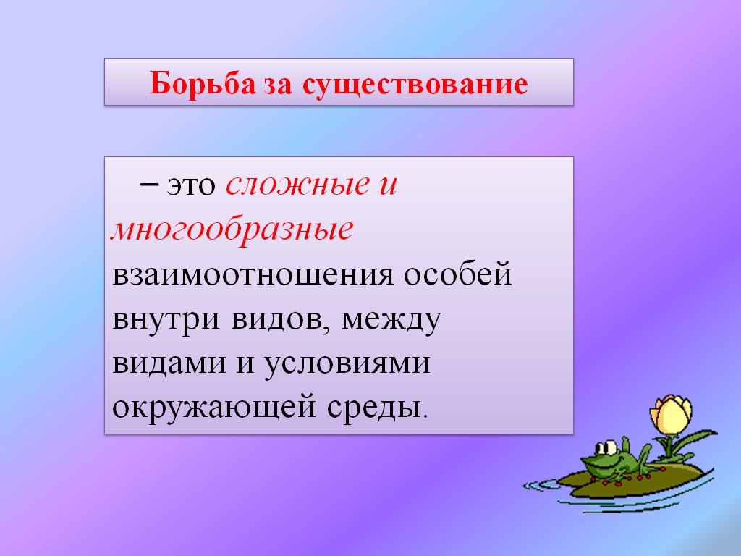

Slide 7
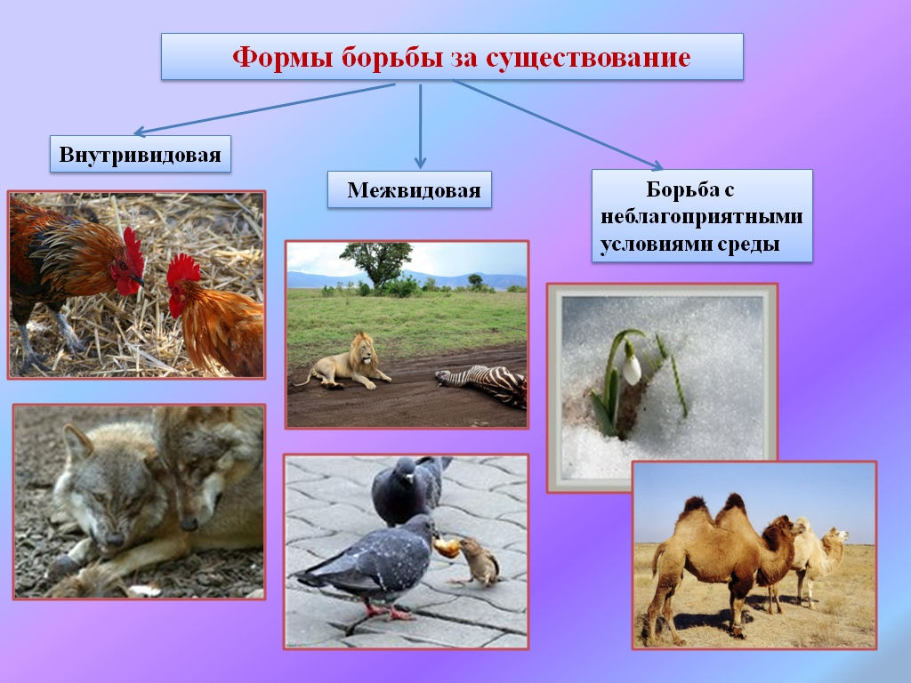
Несоответствие между возможностью видов к беспредельному размножению и ограниченностью ресурсов –
главная причина борьбы за существование!

Slide 8
Вывод:
В борьбе за существование выживают и оставляют потомство особи, обладающие таким комплексом признаков и свойств, который позволяет наиболее успешно конкурировать с другими.
В природе происходят процессы избирательного уничтожения одних особей и преимущественного выживания других – такое явление Ч.Дарвин назвал
естественным отбором.

Slide 9
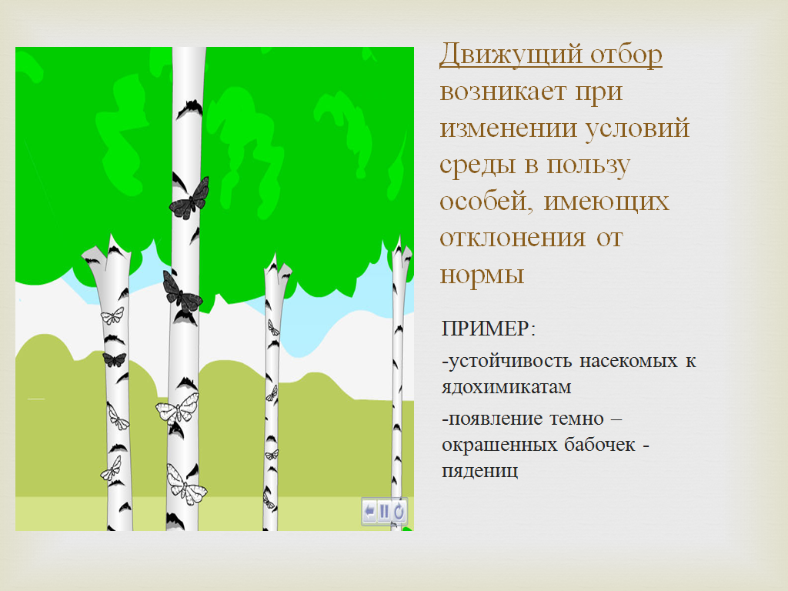

Slide 10
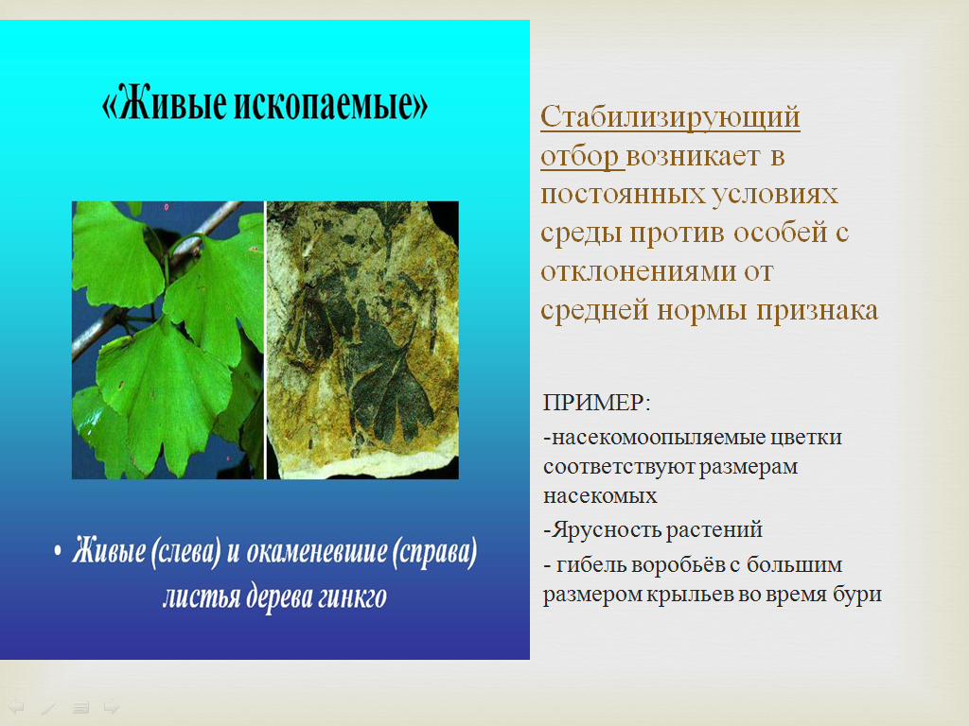

Slide 11
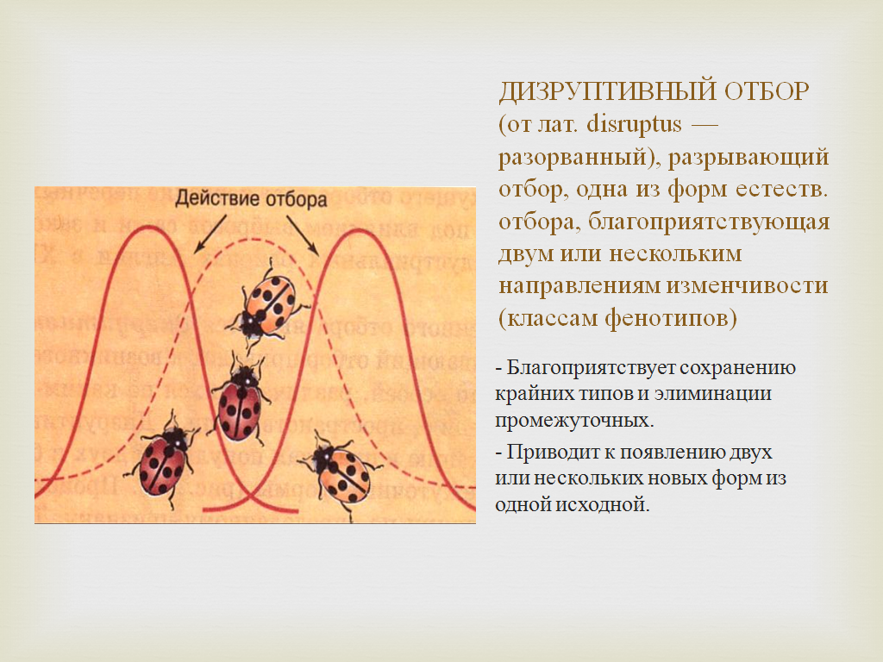
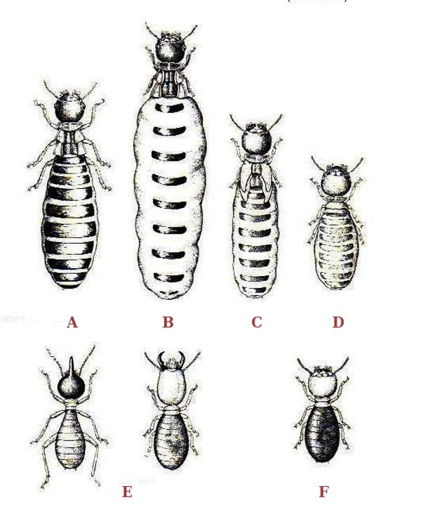

Slide 12
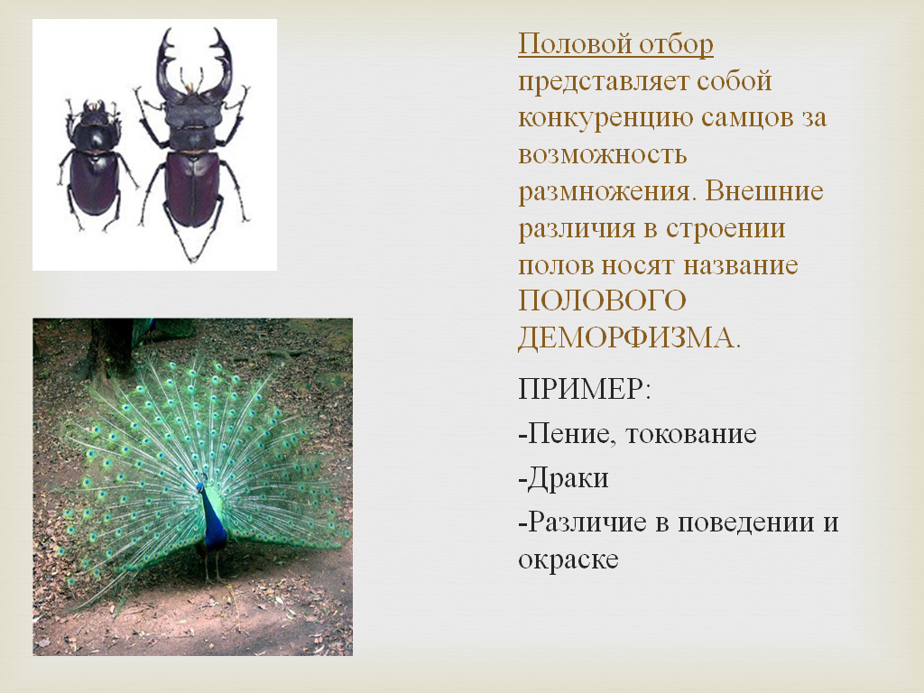

Slide 13
Закрепление:
Определите формы борьбы за существование.
1. В тундре все деревья карликовые
2. В гнездо ласточки береговушки заползла змея.
3. На кислой почве получили плохой урожай ячменя.
4. Чайки живут колониями
5. Густые всходы растений вытягиваются
6. Самой распространенной крысой в городах является пасюк, он вытесняет другие виды крыс.
7. Летучие рыбы спасаются от погони, выпрыгивая из воды.
8. «Стрекоз стальные челюсти нещадно,
Рой насекомых истребляют жадно» (Эрамз Дарвин – дед Ч.Дарвина)

Slide 14
Спасибо за внимание!

